Slide 1
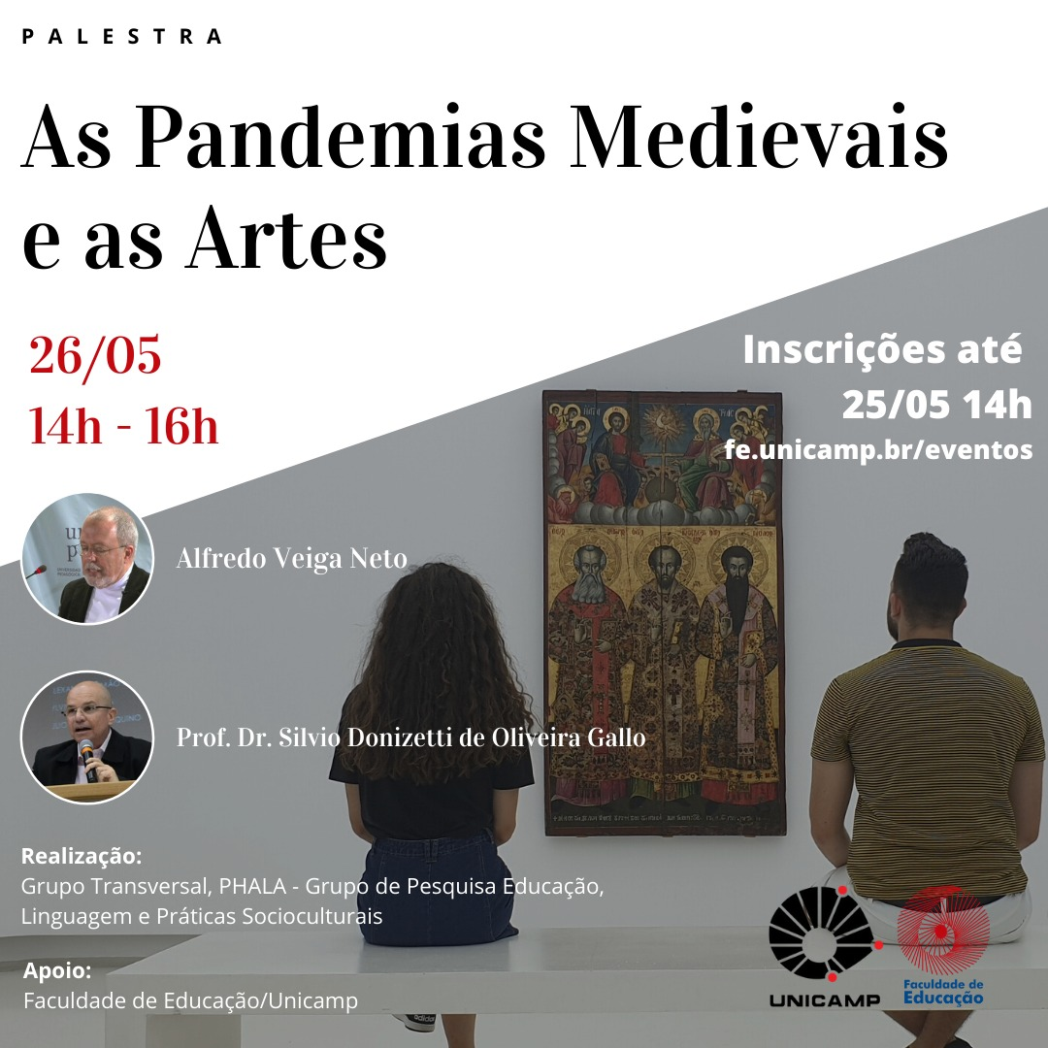

Slide 2
1
Pandemias medievais e as Artes
GPCC – Grupo de Pesquisa em Currículo e Contemporaneidade
PPG-Educação/UFRGS
Porto Alegre - Brasil
f
et alii et alii et alii et et alii et alii alii et alii et alii et alii et alii et alii et alii et alii et alii et alii et alii et alii et alii et alii et alii et alii et alii et alii et alii et alii et alii et alii et alii et alii et alii et alii et alii et alii et alii
PORTAL DE ACESSO A
eventos – cursos – textos
lançamentos – sites – fotos
filmes – livros – vídeos
teses – dissertações
alfredoveiganeto@gmail.com

Slide 3
2
UNICAMP
As pandemias medievais e as Artes
Silvio Gallo (UNICAMP – Brasil)
Alfredo Veiga-Neto (UFRGS – Brasil)
26/Maio/2020
Grupo Transversal PHALA
Grupo de Pesquisa Educação, Linguagem
e Práticas Socioculturais

Slide 4
Objetivos
3
Principal:
Descrever e problematizar as relações que as principais pandemias medievais tiveram com as produções artísticas, tanto naquele período quanto posteriormente.
Secundário:
Discutir algumas das diferentes maneiras de estabelecer as relações entre, de um lado, práticas, acontecimentos e experiências sociais no âmbito da vida e, de outro lado, as Artes.

Slide 5
Relações
entre
práticas, acontecimentos e experiências
(individuais e sociais no âmbito da vida)
e as Artes
Diretas – denotação, significado literal
Bedeutung – as palavras significam coisas
Ex.: isto é uma estrada
Indiretas – conotação, sentido (ressonâncias)
Sinn – os enunciados dão sentidos às palavras
Ex.: a estrada da vida
4

Slide 6
Cuidados necessários:
Numa perspectiva wittgensteiniana:
A correspondência entre as palavras e as coisas são representações, ou seja, reapresentam (apresentam novamente) o que já estava aí, o que já estava dado, codificado e pensado linguageiramente no interior de uma cultura.
Os significados e sentidos são sempre abertos –isso é, não há um fim da história e, por isso, sempre algo novo pode ser dito e pensado. Assim, as palavras nunca são suficientes (estritas, definitivas, fechadas, seguras, imutáveis, terminais, totais).
Duas analogias:
o mapa de um terreno nunca é o terreno. Assim, não existe o mapa total (Jorge Luiz Borges).
Por melhor e mais detalhada que seja uma imagem –como uma fotografia–, ela apenas representa a coisa.
5

Slide 7
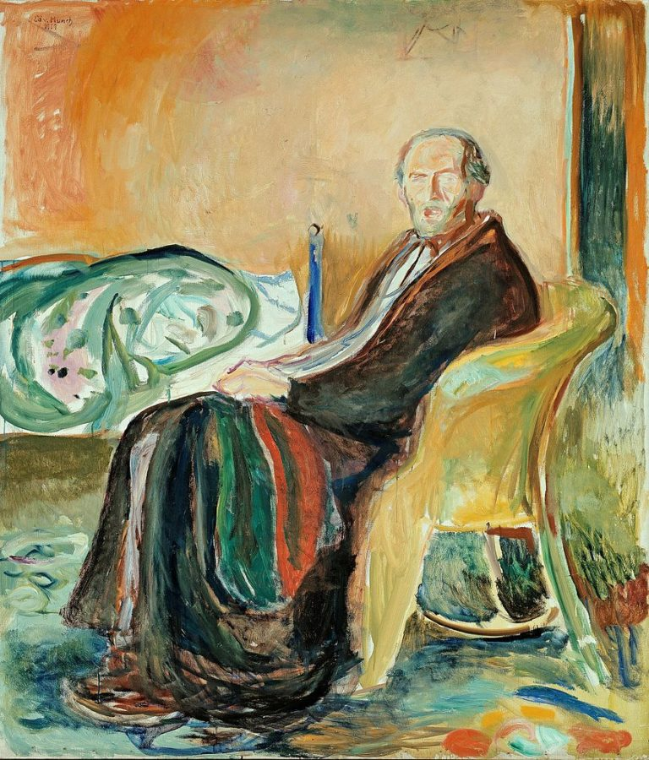
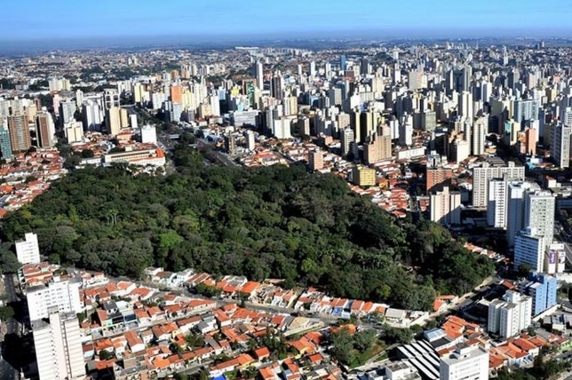
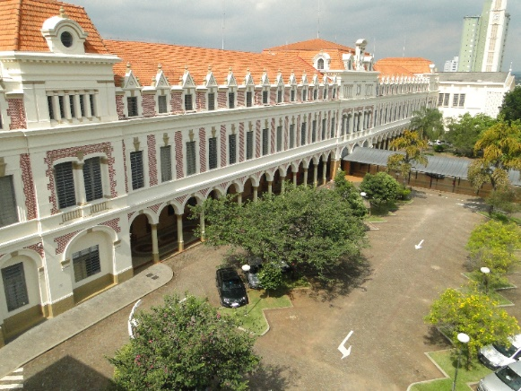
Relações diretas
O turismo A gripe espanhola
6
Edvard Munch, auto-retrato. After Spanish Influenza, 1919

Slide 8
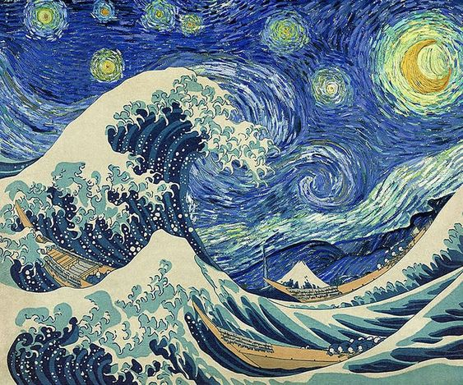
7
Relação indireta
Wisut Nuallaong. Starry Night Wave Collage (Artist Interpretation)

Slide 9
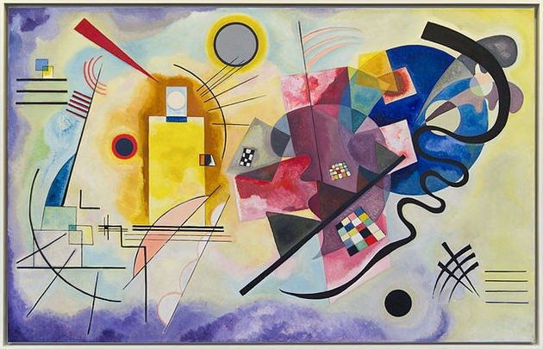
8
Relação indireta
Wassily Kandinski. Amarelo-vermelho-azul (1925)
“A cor é um meio para exercer uma influência direta sobre a alma. A cor é a tecla; o olho, o martelo. a alma, o instrumento das mil cordas. O artista é a mão que, ao tocar nesta ou naquela tecla, obtém da alma a vibração justa. A alma humana, tocada no seu ponto mais sensível, responde.”

Slide 10
8a
Relação indireta
Mondrian (1872-1944). Broadway Boogie-Woogie (1942)

Slide 11
Conceitos
9
Surto — aumento repentino, eventual e singular do número de casos de uma doença, em uma região específica.
Epidemia — ocorrência simultânea de vários surtos numa mesma região.
Pandemia — ocorrência de uma epidemia de grandes proporções, a nível mundial.
Endemia — ocorrência permanente (ou repetida) de uma doença numa mesma região, a partir de causas locais.

Slide 12
Pandemias medievais
10
Nome | Patógeno | Vetor | Anos | Mortes
Peste de Justiniano | Bactéria Yersinia pestis | Pulga de rato | 540 – 550 | até 100 milhões 50% da Europa
Peste Negra ou Peste Bubônica | Bactéria Yersinia pestis | Pulga de rato | 1333 - 1351 | 50 milhões 35% da Europa

Slide 13
Letalidades (estimativas) – uma comparação . . .
11
1
mortes
Peste de Justiniano (540-550) 100.000.000
Peste Negra (1333-1351) 50.000.000
Gripe Espanhola (1918-1919) 50.000.000
Gripe Asiática (1957-1958) 2.000.000
Gripe de Hong Kong (1968-1969) 3.000.000
Gripe A ou H1N1 ou suína ou influenza * (2009-2010) 17.000
Covid19 ** 347.000 Infectados – 5.537.053
* a palavra influenza foi empregada pela primeira vez (como termo médico) por Matteo Villani em 1358, com base na crendice popular de que se tratava de uma calamidade causada por “influência oculta dos céus” (ab occulta coeli influentia).
** até o dia 25/maio/2020. Para atualizações just in time: https://www.worldometers.info/coronavirus/#page-top

Slide 14
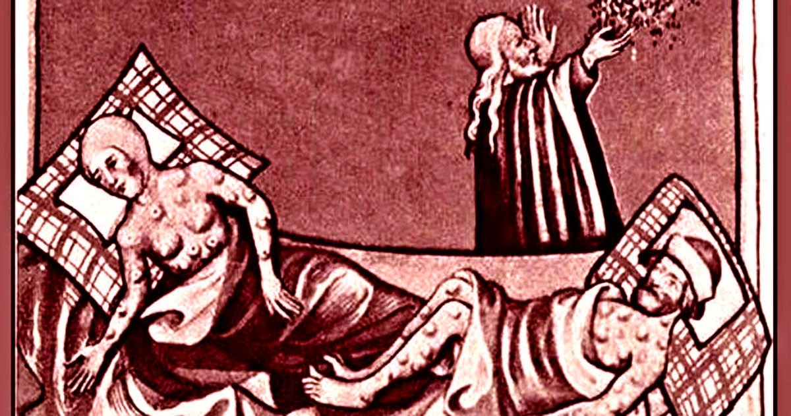
Iconografias
12
A Peste de Justiniano
Autor desconhecido

Slide 15
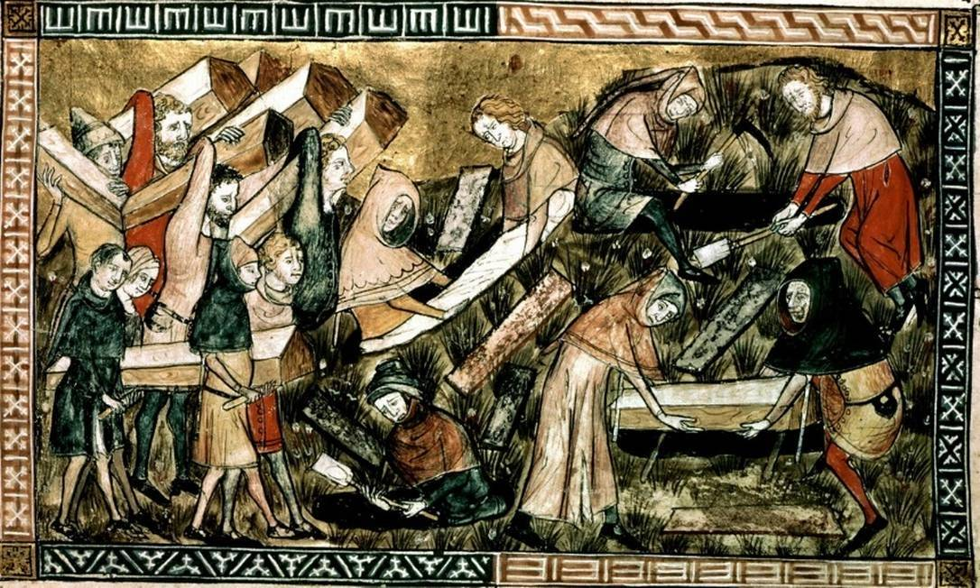
Iconografias
13
A Peste Negra
The Citizens of Tournai, Belgium, Burying the Dead During the Black Death. The Chronicles of Gilles Li Muisis (1272-1352)

Slide 16
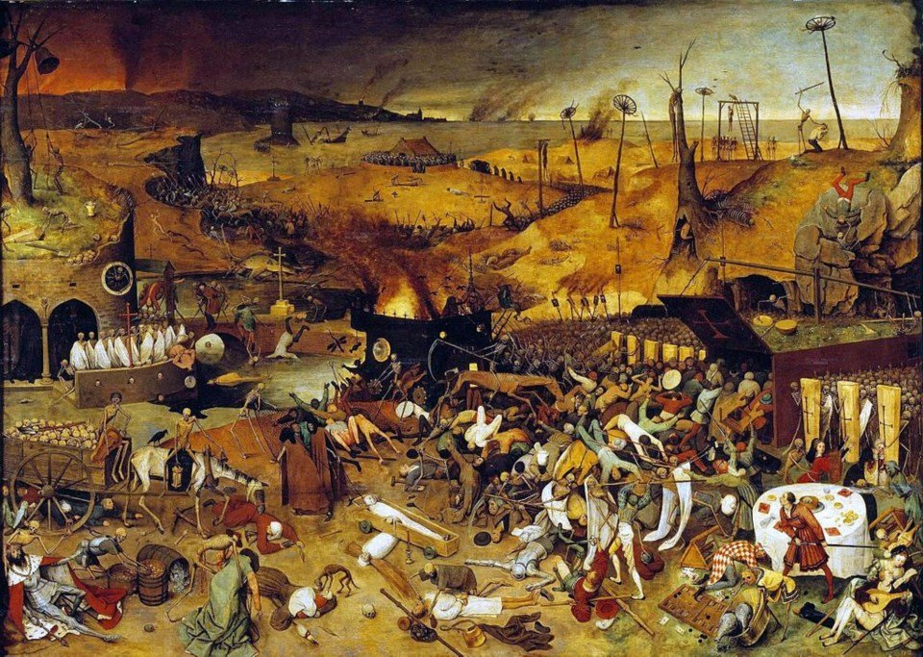
Iconografias
14
A Peste Negra
O triunfo da morte - Pieter Bruegel (1562)

Slide 17
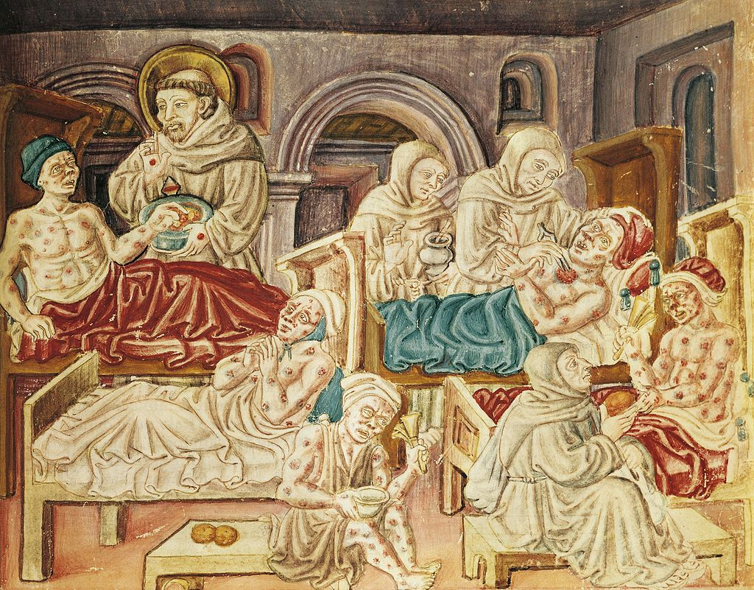
Iconografias
15
A Peste Negra
Imagem do manuscrito La Francescina (1474)

Slide 18
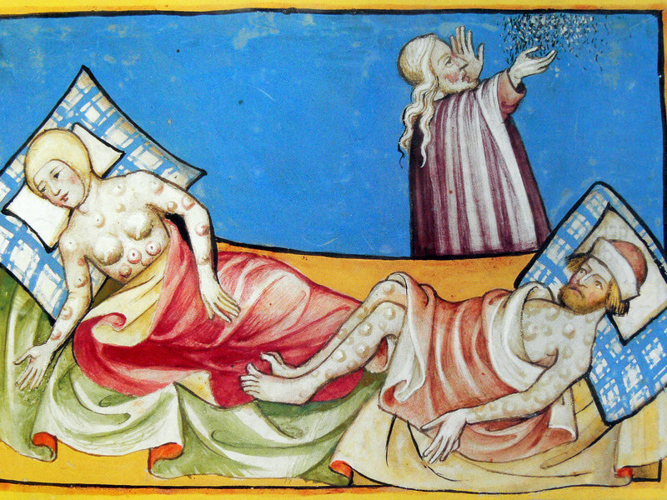
Iconografias
16
A sexta praga do Egito
A falsa peste negra

Slide 19
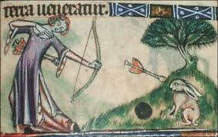
A culpa e os culpados
Iconografias
17
Terra veneratur

Slide 20
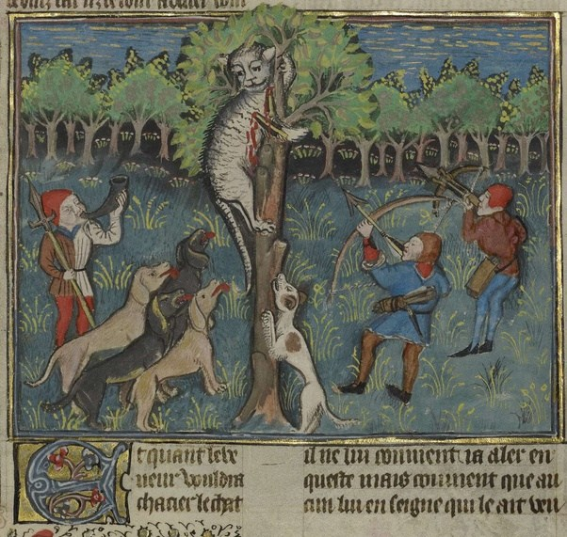
A culpa e os culpados
Iconografias
18
A caçada. Autor desconhecido

Slide 21
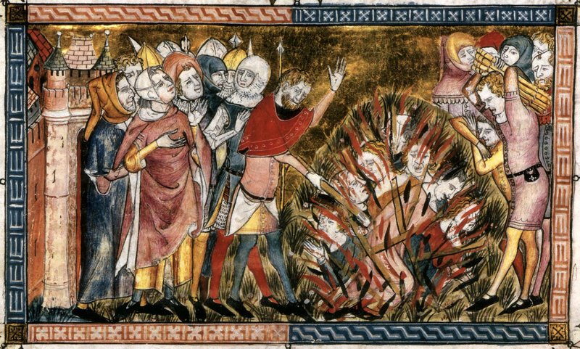
A culpa e os culpados
19
Judeus na fogueira. Gilles Le Muisis

Slide 22
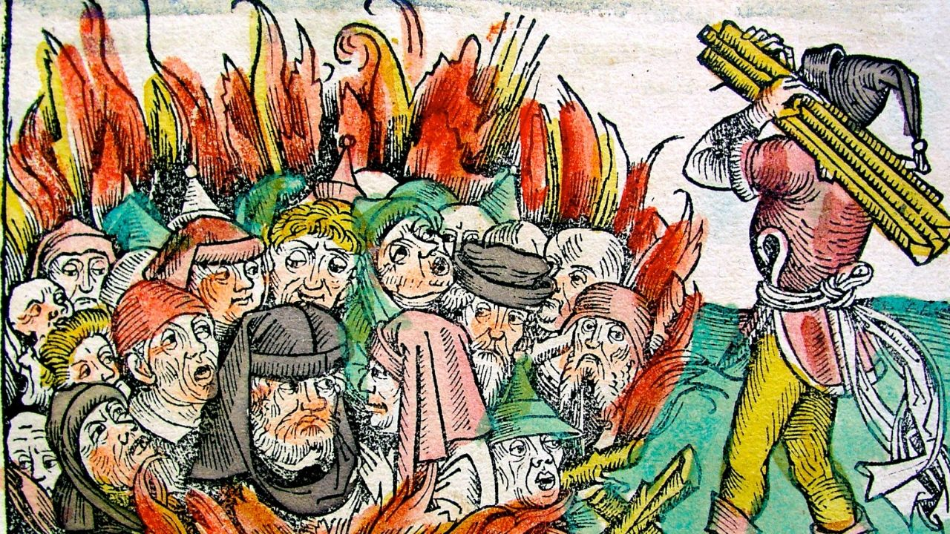
20
A culpa e os culpados
Judeus na fogueira. Gilles Le Muisis

Slide 23
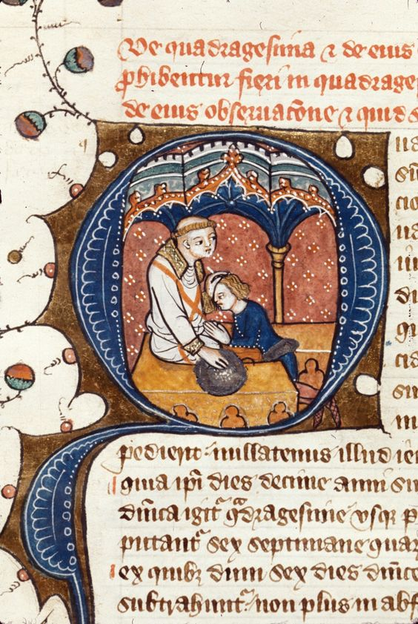
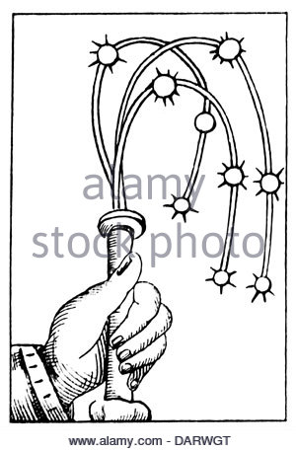
21
Flagelantes – o objeto
(disciplinar)
A confissão – a palavra
Exagouresis
Examologesis

Slide 24
O negacionismo e a estultícia
Em todas as epidemias e pandemias, surgiram e continuam surgindo negacionistas, cujas justificativas são de toda ordem.
Tais justificativas são primárias e não resistem às mínimas evidências.
O estulto nega, mesmo contra as “evidências mais evidentes”.
O negacionista é um irracional. Ele fala muito, mas não escuta nem vê (porque não consegue ou porque não quer).

Slide 25
A estultícia e os estultos
A estultícia é a condição daqueles que teimam em permanecer onde estão, não compreendem ―porque não querem ou não conseguem compreender― o que se lhes diz e mostra; e, por isso, não saem do lugar, não se movem.
Na estultícia, parece haver uma lamentável combinação entre a ignorância e a teimosia.
Do lado da ignorância, está a incapacidade mental decorrente do não conhecimento do mundo e do não reconhecimento do(s) outro(s) e, consequentemente, da desconsideração e desprezo pelo(s) outro(s).
Do lado da teimosia, está a manifestação infantil e perversa de contrariar, cujas raízes situam-se nas profundezas da área psi e cujas origens sabe-se lá de onde vêm...

Slide 26
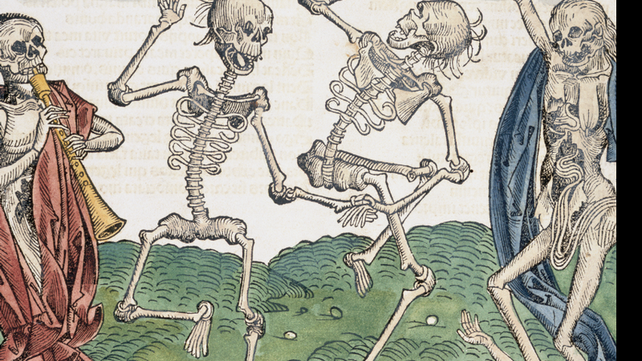
22
Teatralização
Danças macabras
A Dança da morte

Slide 27
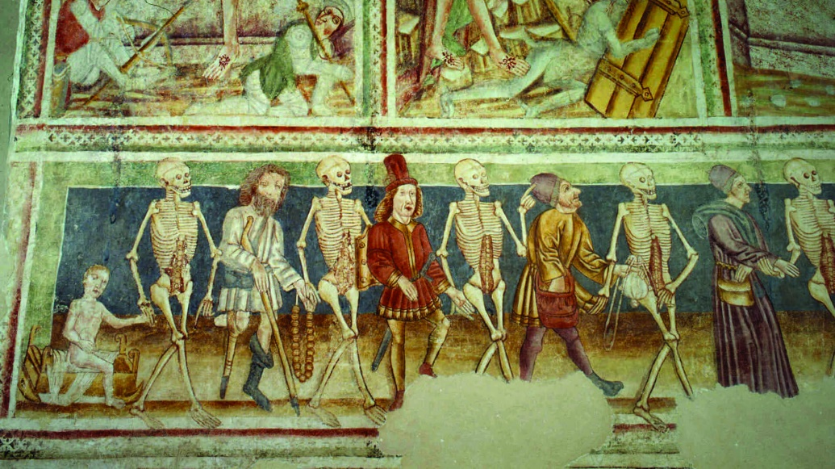
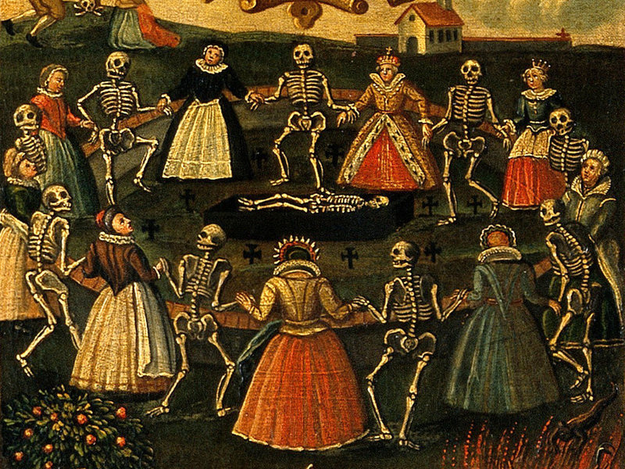
23
Teatralização
Danças macabras
ou
Danças da Morte

Slide 28
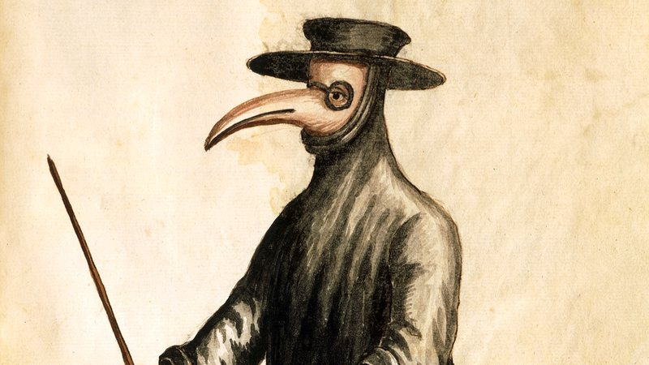
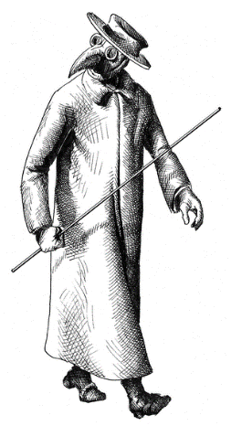
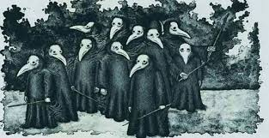
24
Médicos e atendentes

Slide 29
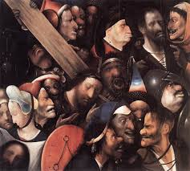
25
A R u p t u r a
Hyeronimus Bosch (1450-1516) - Cristo carregando a cruz (após 1500)

Slide 30
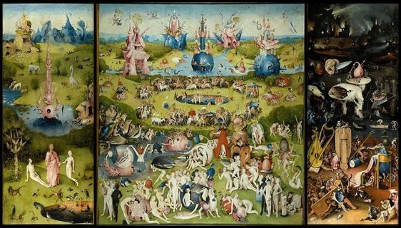
26
A ruptura
Hieronymus Bosch (1450-1516) - O Jardim das Delícias Terrenas - tríptico (1504)
http://www.scielo.mec.pt/scielo.php?script=sci_arttext&pid=S2183-35752017000100008

Slide 31
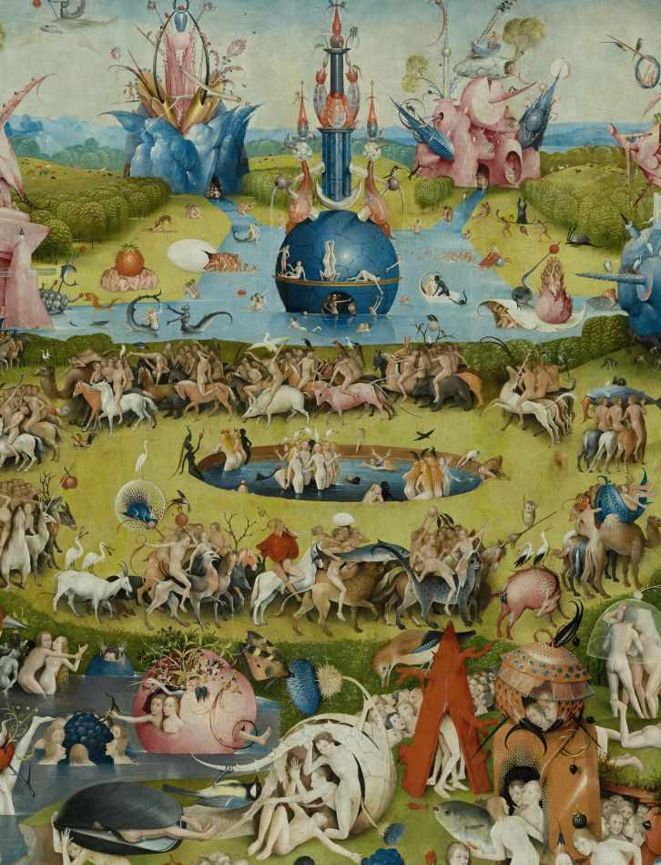
27
H. Bosch (1450-1516). O Jardim das Delícias Terrenas (detalhes painel central), 1504.

Slide 32
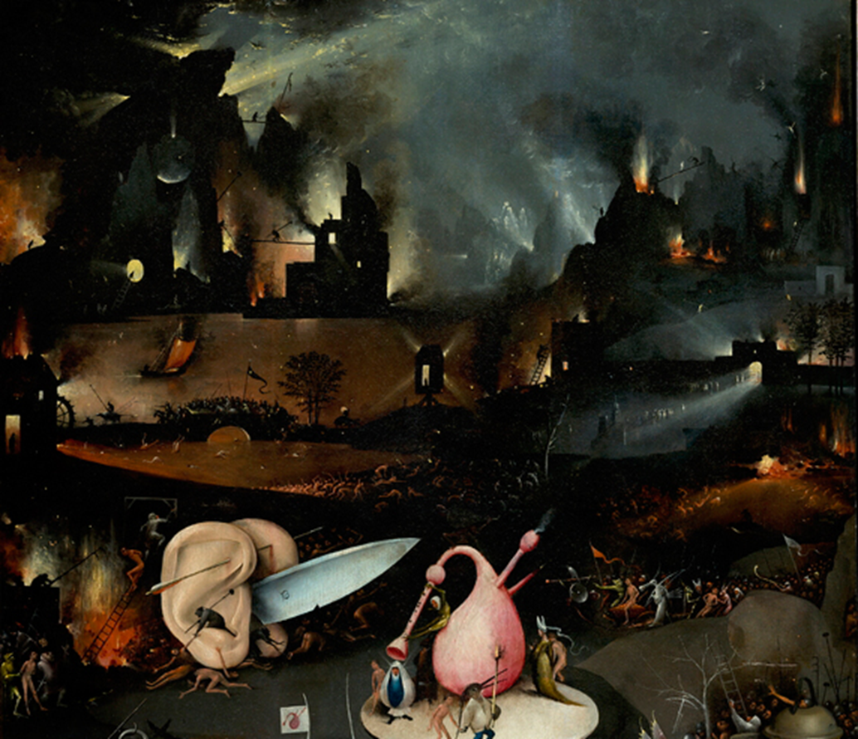
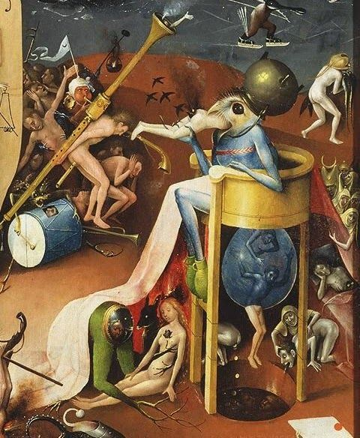
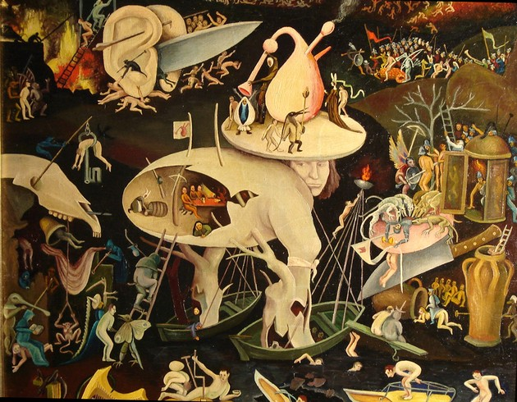
28
H. Bosch (1450-1516)
O Jardim das Delícias Terrenas (detalhes painel direito), 1504.

Slide 33
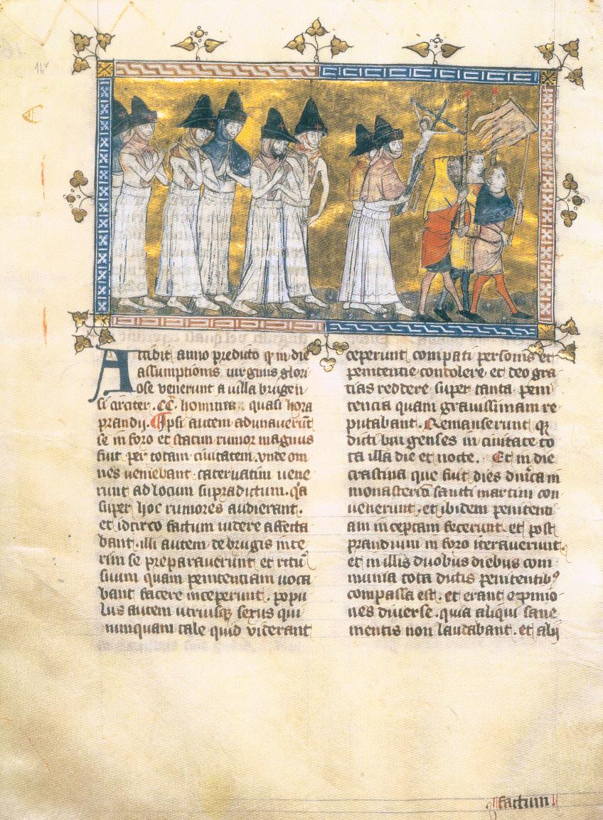
29
Literatura: crônicas e poemas
Gilles Le Muisis (1272-1352). Flagelantes. Crônicas e poemas.

Slide 34
30
Decameron – Giovanni Boccaccio (1313-1375)
Enquanto a cidade de Florença explode em degradação física e moral causada pela peste negra, dez jovens retiram-se para uma vila distante onde, entre prazeres amenos e poesia, praticam a alta moralidade. Como centro de suas atividades, contam dez histórias diariamente, durante dez dias. Toda a vida humana, com seus desencontros, sentimentos, morte e superação é ali narrada. Vai-se da degradação à elevação. Nada do que é humano lhe é estranho.
Um novo mundo nasce, e uma nova vida. Este é o Decameron (1348-1353) de Giovanni Boccaccio, que formou, ao lado de Dante Alighieri (A Divina Comédia) e Francesco Petrarca (Sonetos), o maior terceto da literatura italiana.
Durante o período chamado Trecento florentino (o século XIV literário), esses gigantes colocaram a literatura italiana numa posição dominante sobre todas as demais. Mais ainda, eles criaram as bases intelectuais do mundo moderno. Coube a Giovanni Boccaccio, entre eles, ser o iniciador da moderna prosa de ficção.
https://www.academia.edu/35011473/Decameron_-_Giovanni_Boccaccio

Slide 35
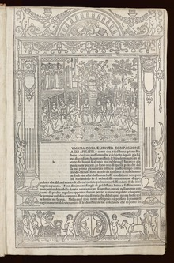
Representação direta
Decameron
A realística descrição da peste negra, na introdução ao Decameron, de Giovanni Boccaccio, desempenha uma dupla função na narrativa.
Por um lado, os nefastos efeitos da pestilência colocam o mundo às avessas, minando todas as certezas de futuro do homem medieval.
Por outro lado, as ações humanas que se desenrolam neste cenário servem de artifício ao projeto cômico-desmascarador de Boccaccio, uma vez que, diante do iminente perigo da morte, enquanto as máscaras caem por terra, revelando a verdadeira natureza do homem, os corpos se põem à mostra, promovendo a “ressureição da carne” mortificada pela filosofia eclesiástica.
31
Decameron (1492)

Slide 36
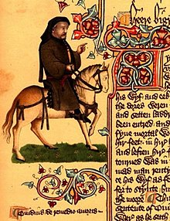
32
Representação indireta
Ressonâncias
Os contos de Cantuária (The Canterbury Tales) – Geoffrey Chaucer
Coleção de histórias (2 em prosa, e 22 em verso) escritas a partir de 1387 por
Geoffrey Chaucer, considerado um dos consolidadores da língua inglesa. Na obra, cada conto é narrado por um peregrino de um grupo socialmente heterogêneo, que realiza uma viagem desde Southwark
(Londres) à Catedral de Cantuária, para visitar o túmulo de São Thomas Becket. A estrutura geral é inspirada no Decameron, de Boccaccio.
Chaucer retratado como peregrino

Slide 37
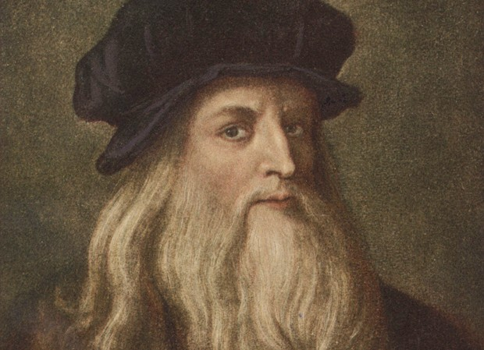
Arquitetura
O caso Leonardo (1452-1519)
O sanitarista
Leonardo da Vinci sobreviveu a uma série de surtos da peste bubônica que atingiram Milão entre 1484 e 1485. Essas epidemias mataram cerca de 5 mil pessoas (1/3 da população da cidade) e inspiraram novos conceitos renascentistas sobre a “cidade do futuro”. Da Vinci ilustrou essas ideias em uma série de desenhos.
33
A inversão

Slide 38
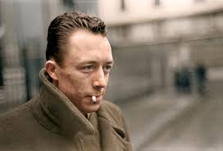
Representação indireta
Ressonâncias
Em 1947, o escritor argelino Albert Camus (1913-1960) publicou A peste. Versão romanceada da filosofia existencialista, A peste é um livro que trata da solidariedade que a todos devemos, da liberdade de escolha e da responsabilidade sobre nossas escolhas.
Camus concluiu esse desesperado livro lembrando que o bacilo da peste não morre e não desaparece. Avisou-nos que o bacilo da peste fica “dezenas de anos a dormir nos móveis e nas roupas”. Ainda, advertiu que a peste “espera com paciência nos quartos, nos porões, nas malas, nos papéis, nos lenços”. E quando volta, “para nossa desgraça, manda os ratos morrerem numa cidade feliz”.
34
Original: https://archive.org/details/albertcamus-lapeste-1947/page/n13/mode/2up
https://www.teses.usp.br/teses/disponiveis/8/8146/tde-08112007-144148/publico/TESE_CRISTIANNE_APARECIDA_BRITO_LAMEIRINHA.pdf

Slide 39
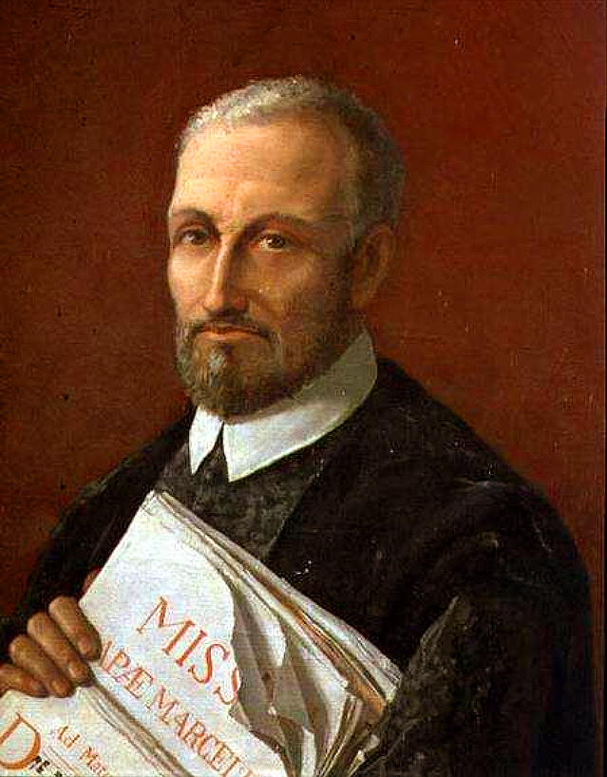
Música
O caso Palestrina (1525-1594)
Giovanni Palestrina compôs o madrigal “Gia fu chi m’ebbe cara e volontieri giovinetta” (corso) (Decameron, Jornada III*) com tanto êxito que, a partir dele, escreveu uma missa sobre a melodia (missa paródia).
Madrigal ** (Veneza, 1594) Livro 1
https://youtu.be/sI3Na1hn0d8
* Jornada III:
“Ninguna desdichada
lo es tanto como yo,
pues gimo en vano, triste enamorada”
** gênero de composição vocal do Renascimento italiano, feita a partir da forma poética de mesmo nome
35

Slide 40
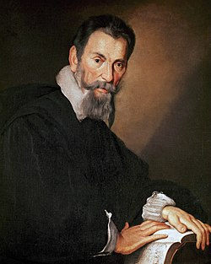
36
Música
O caso Monteverdi (1567-1643)
“Io mi son giovinetta” (Jornada IX), musicado por Nasco de Verona, Ferrabosco o Manenti, o que el próprio Monteverdi converteu num autêntico canto participativo de inocência e leveza, diante da muerte ameaçadora:
Jornada IX:
Como soy jovencita, de buen grado
me alegro y canto en la estación primera
por obra del amor ensimismado”
https://youtu.be/1gKXoeM6LGw

Slide 41
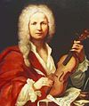
37
Música
O caso Vivaldi (1678-1741)
Griselda (1735) – ópera do Barroco Tardio, em 3 atos, de Antonio Vivaldi e referente à pandemia europeia de gripe de 1732.
https://youtu.be/H4It44mYw2I

